Slide 1

基于生物医学数据的心血管疾病诊断及预后研究
答辩人：许荣仁（SA21011147）
指导老师：郑浩然
·
2022.12.10
Notes:
各位老师好，我是许荣仁，指导老师是郑浩然老师，本次答辩的题目是基于生物医学数据的心血管疾病诊断及预后研究

Slide 2
01
课题背景
02
研究内容
CONTENTS
03
技术路线
目录
04
创新之处
05
工作安排
Notes:
我将主要从以下5部分来介绍我的研究，第一部分说明一下我所研究课题的背景，然后陈述一下我研究的具体内容，第三部分介绍研究的技术路线，以及可行性分析，第四部分则是本研究的创新之处，最后是工作计划安排。

Slide 3

01
课题背景
Notes:
首先看第一部分，课题背景

Slide 4
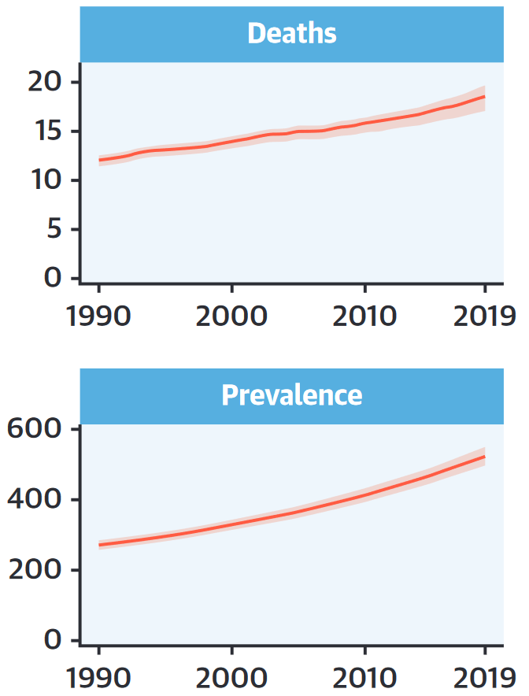
课题背景
全球心血管疾病患病人数和死亡人数统计（单位：百万人）
心血管疾病（cardiovascular disease，CVD）严重威胁人类健康，死亡率均居各种疾病之首
仍呈现上升态势
传统诊断方式发现晚，给予完善治疗也难以完全康复
Notes:
心血管疾病是由多种因素引起的慢性非传染性疾病，其死亡率局各种疾病之首，严重威胁人类健康，并且发病率和死亡率仍呈上升趋势
根据中国心血管健康与疾病报告 2021 ，我国心血管疾病分别占农村和城市死因的46.74%和44.26%，而英美等国家在心血管疾病死因在30%左右，这是我国面临的一个重大公共卫生问题
传统诊断方式发现较晚，即使给予完善的治疗也很难完全康复

Slide 5
课题背景
传统的心血管疾病诊断方式
心电图
血液检查
影像检查
未发病时心电活动往往是正常的，难以检测病变
胆固醇、心肌酶等与心血管疾病相关
目前的临床指标效果有限
可以显示心脏结构、血管形态以及狭窄和斑块堵塞等问题
难以分辨斑块类型和状况
辐射风险/有创
对医生的经验依赖性高
Notes:
心血管疾病常规的诊断方式可以分为三类……
心电图检查心脏的电流，当心脏功能发生异常，就会在心电图上表现出来，这是最简单地检查方法，但心电图有个问题，只有在发病的时刻才能检测出异常电流，因此难以检测潜在的危险因素
血液检查从血浆中各种物质地含量来分析，例如血脂异常可能会造成血管斑块阻塞，心肌坏死后会释放心肌酶进入血管，因此心肌酶这类指标的检查是确诊心梗的重要手段，但在临床中的效果也比较有限
影像检查可以……其中冠脉造影仍然是冠心病诊断的金标准。
但仍然存在较大的局限性，冠脉造影所显示的冠脉病变的数量和狭窄程度心血管事件的发生不呈平行的线性关系。
冠脉病变的严重程度与狭窄程度也不是完全正相关，而往往与斑块的类型和状况更相关，但从冠脉造影中很难得到斑块的稳定性等信息
并且冠脉造影要由临床医生识别病变，因此受主观影响较大。

Slide 6
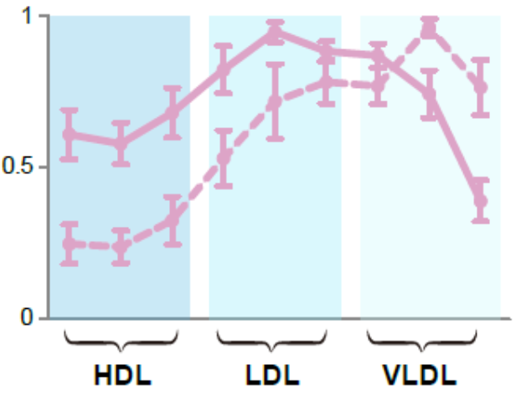
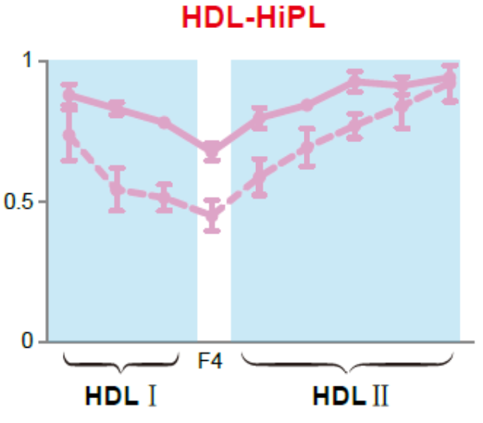
课题背景
胆固醇（脂蛋白）
低密度
高密度
血浆中不同密度脂蛋白的各种分子分布
Notes:
我们的研究基于血液样本，但比传统的血浆检查更加精细
一般来说，胆固醇也就是脂蛋白，是由脂质和蛋白质组成形成血浆中的微粒
低密度（LDL-C）通常被认为是坏胆固醇如果低密度脂蛋白（LDL）的水平较高，它们最终可能在血管壁内堆积，导致通道变窄。有时可能形成凝块并卡在狭窄的空间中，从而引起心脏病发作或卒中。这就是 LDL 胆固醇通常被称为“坏”胆固醇的原因。
高密度（HDL-C） 吸收血液中多余的脂质，然后将其带回肝脏，在被分解并排出体外。
但存在局限性，有很多情况下，病人的胆固醇指标没有明显异常，但仍有比较严重的心血管疾病
使用更精确的方法可以将胆固醇划分为更详细的9个组分
将HDL进一步划分为划分为更精确的9组分
每个组分可以分别定量各种不同的脂质分子和蛋白质分子

Slide 7
02
研究内容
Notes:
下面介绍一下我们的研究内容

Slide 8
研究内容
01
心血管疾病微观层面的特征发现
建立微观层面与宏观临床指标的关联
利用脂蛋白网络构建模型，评估样本健康状况及预后
02
03
Notes:
接下来我介绍一下研究内容
随着生物和化学技术的发展，能够更精细地测量血浆内各种分子的含量，这是心血管疾病研究非常重要的方向，
（1）微观层面的特征发现
（2）利用……
（3）使用机器学习方法构建模型，用脂蛋白网络评估样本的健康状况及预后

Slide 9
03
技术路线
Notes:
下面我来详细介绍一下具体的技术路线

Slide 10
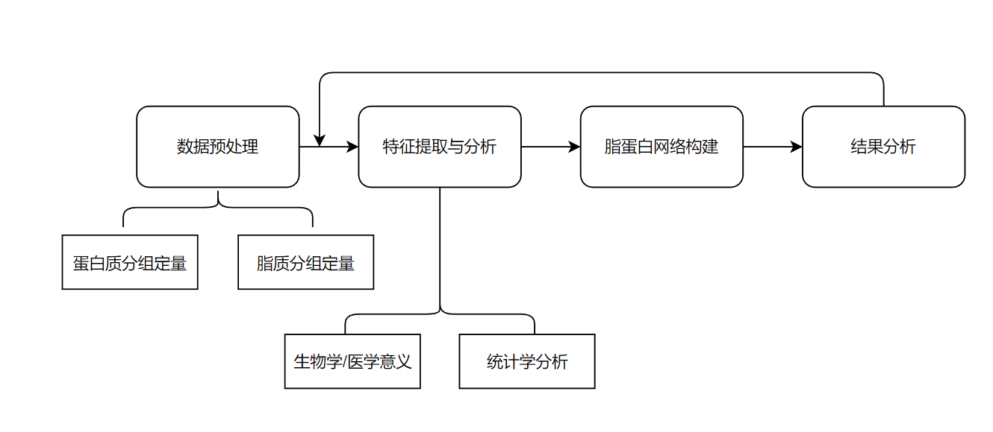
工作流程
Notes:
首先介绍一下整体的工作流程，
分子定量的数据来源是 “中国科学院分子细胞科学卓越创新中心”
数据预处理包括处理缺失值、归一化等
然后进行特征提取与分析，同时要考虑一些已经明确的生物学含义和统计学上指标，还有遗传算法、随机森林这些
接下来用特征构建脂蛋白网络，使用脂蛋白网络和进行分析

Slide 11
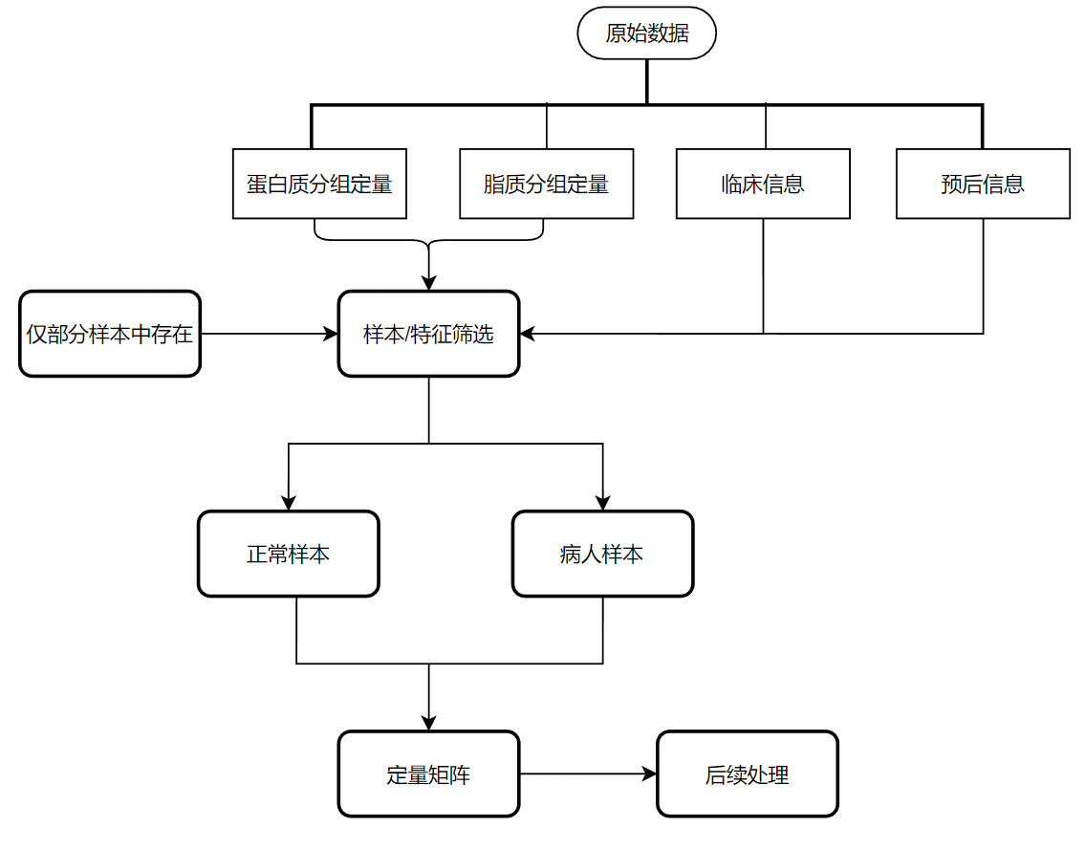
数据预处理
血浆中不同密度脂蛋白的各种分子分布
Notes:
首先是数据预处理，分子定量包括蛋白质定量和脂质定量，还有临床信息和预后信息
定量信息：
脂蛋白是由脂质和蛋白质组成的微粒，分散在血浆中，他们的大小与组成各有差别，
将血浆中的脂蛋白颗粒按照密度大小分为不同的组，测量各组中各种脂质和蛋白质分子的含量
下面这张图是进一步将HDL再按密度划分为9个组，测量各组中各种脂质和蛋白质分子的含量，我们主要的研究就是基于下图的高密度脂蛋白划分9组的定量
要使用的特征就是由分子定量来的，要先对这些做一个预处理，像缺失值是要去除的
由于在跟踪过程中存在一些数据的缺失，样本也是需要筛选的，如果一个人的临床数据或者预后丢失了，那这个人的样本在进行预后的时候就不适用了
然后把样本分为正常样本和病人样本，形成各自的定量矩阵，进行后续处理

Slide 12
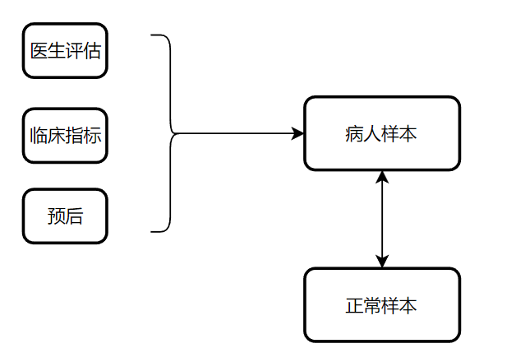
分子差异特征处理
筛选出ACS病人样本与正常对照样本
对相关性矩阵、原始定量矩阵进行统计学分析，获得各自的统计学特征
依据医生评估、临床或预后等不同指标，将病人划分为不同组别，对组之间进行差异分析
Notes:
接下来是分子差异特征的处理
首先分出急性冠脉综合征（ACS）病人和正常对照样本，两组之间可以进行差异分析，这样选出来的特征更有可能对健康与否的判别更有帮助
类似的，病人的病情各有不同，预后也有差异，可以根据医生评估、病人的临床指标或预后划分为不同的组，分析各组之间的差异，这样选出来的特征更有可能对病情判断更有帮助

Slide 13
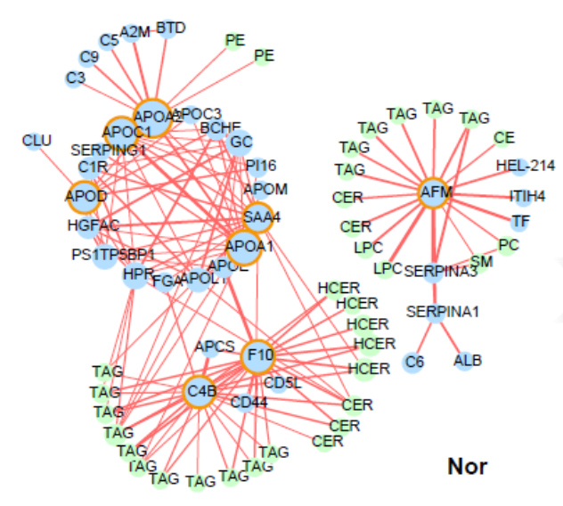
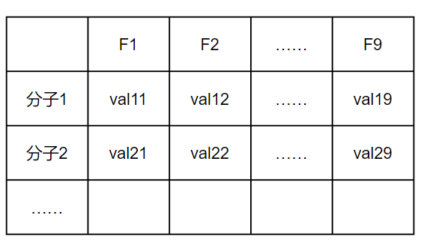
脂蛋白分子网络
蛋白质与脂质的生物学意义有差异，因此可对不同关系类型应用不同的选择条件
应用不同的相关系性也可获得不同的网络
不同的归一化方式同样影响网络构建
样本的分子相互作用网络
每个样本的分子定量矩阵
Notes:
经过差异特征提取之后，就可以构建脂蛋白分子网络了
最直接的可以设定一个阈值，在不同组之间要有多大的差异或者本身要达到多大的绝对量，才入选网络，由于蛋白质和脂质的本身就有差异，所以可以对不同的分子或关系类型使用不同的阈值
相关性网络可以有不同，最常见的比如皮尔逊相关系数，其他还有Spearman相关系数也是在生物学研究中比较常用的，Kendall相关系数
归一化也有不同方式，拿分子定量矩阵来说，每个样本有一个分子定量矩阵，m*9，可以按行归一，代表了每个分子在不同组分中所占的比例，也可以按列归一，代表了每个组分中各分子所占的比例，不同的处理方式也可以得到不同的网络
这是构建的一个分子相互作用网络的例子，可能会根据选择的特征不同，变为不连通的子图

Slide 14
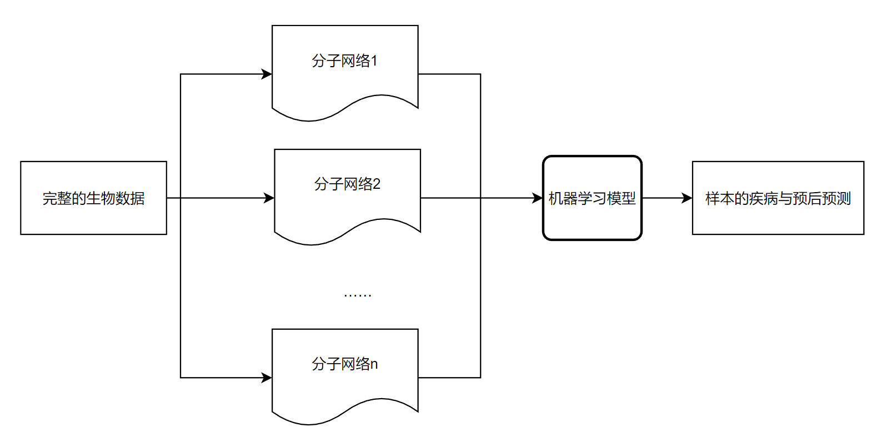
机器学习模型构建
基于脂蛋白网络模型，使用机器学习方法进行分析
Notes:
基于脂蛋白网络模型，使用机器学习方法进行分析
从完整的生物数据，用不同的方法得到不同的分子网络，将网络输入到机器学习模型中，对不同网络和模型进行评估，找到性能最好的网络和模型组合，用于对样本的疾病与预后预测

Slide 15
可行性分析
01
目前国内外已有大量关于分子网络方面的相关研究，已经取得了不错的成果，其结论也得到了生物学上的支持，因此本研究在理论与逻辑上是可行的。
02
本实验室具有生物信息学的相关背景，并且有专业的相关人员合作，为本研究奠定了一个良好的基础。
03
本人目前已经完成分子特征提取与网络构建的基础，并初步验证了分类模型在判别健康与否上的效果，结果基本符合预期，也证实了研究方案的可行性。
Notes:
然后是本研究的可行性分析
：
综上，所以整体工作有较高的把握能够顺利完成。
三方合作，初期的工作证明了有效性

Slide 16
04
创新之处

Slide 17
创新之处
01
心血管疾病的研究多在脂蛋白的整体层面，或某分子在生物学上的运作机理，而本研究使用更高分辨率的分子网络，提高了研究的精度。
02
目前研究大都使用生物学先验知识来进行筛选，而我们的方案基于多种模型与特征网络组合应用能够从更大的空间中进行选择。
03
不但对个体本身做出疾病的判断，同时对预后进行分析，能够更好地帮助医生进行临床诊断，对治疗方案地制定也有指导意义。
Notes:
接下来是我们工作的创新之处
首先……
其次……
第三……

Slide 18
05
工作安排

Slide 19
工作安排
调研心血管疾病与分子网络研究中数据分析的方法
优化实验方法，完善实验内容，分析实验结果
2022年2月
2022年9月
2023年1月
2023年7月
2024年1月
背景知识的学习
建立心血管疾病的分子网络模型，分析其可能特征
撰写毕业论文

Slide 20

THANK YOU
Notes:
我的介绍就到这里，感谢各位老师批评指导

